Slide 1
Seminário de Avaliação do Mercado de Combustíveis 2021
(Ano-base 2020)
Abril de 2021

Slide 2



Abastecimento nacional de combustíveis
O abastecimento nacional de combustíveis é declarado como de utilidade pública pela legislação brasileira. Neste sentido, cabe à ANP garantir ao consumidor a qualidade e o fornecimento dos combustíveis em todo o Brasil.
Brasil
Presidência da República
Legislação brasileira
Implementar, em sua esfera de atribuições, a política nacional de petróleo, gás natural e biocombustíveis, com ênfase no suprimento de derivados de petróleo, gás natural e seus derivados e de biocombustíveis em todo o território nacional, e na proteção do interesse dos consumidores quanto a preço, qualidade e oferta dos produtos.
Regulamentar, autorizar e monitorar atividades relacionadas ao abastecimento nacional de combustíveis (distribuição, revenda, produção de óleo lubrificante acabado, coleta, rerrefino e comércio exterior) com o objetivo de garantir o abastecimento de derivados e biocombustíveis em todo território nacional.
SDL
Superintendência de Distribuição e Logística

Slide 3
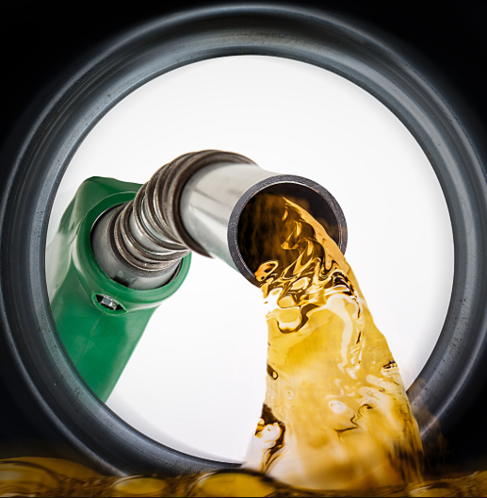
2020
Ano de desafios

Slide 4


Relacionamento com o mercado
7.421 autorizações
5.340 processos instaurados no SEI
6.600 ofícios
2020
Ano de Desafios
1.277 Reuniões Virtuais
Facilidade e comodidade de comunicação
^{Monitoramento do abastecimento}
Reuniões com agentes econômicos
^{Alterações Regulatórias}
^{Relatórios de monitoramento}
5.790 manifestações na Ouvidoria
15% de redução em relação a 2019
(reflexo do SEI + SRD-GLP)
99% deles respondidos no prazo

Slide 5
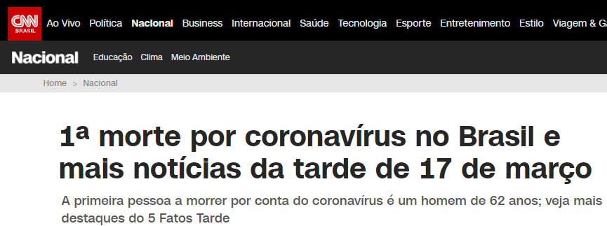
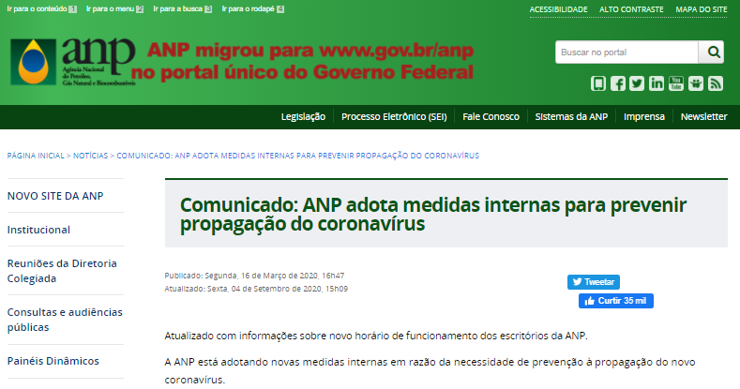
Pandemia do Coronavírus e o mercado de combustíveis
2020
Ano de desafios
A pandemia do COVID-19 ...
Março/2020
Ações implementadas:
Sala de crise: implementação da Resolução ANP 53/2015 sobre plano de contingenciamento
Articulação com órgãos e agentes regulados
Relatórios diários sobre o monitoramento do abastecimento
Medidas regulatórias emergenciais para adaptação do mercado

Slide 6
Superintendência de Distribuição e Logística
Regulação
autorização para atividade de distribuição dos diversos energéticos, agente de comércio exterior, setor de lubrificantes e TRR e TRRNI.
Revenda
autorização de Postos Revendedores, Revendas de GLP e Pontos de Abastecimento
Comércio Exterior
anuência de Licença de Importação e Exportação para todos os produtos regulados pela ANP
Movimentações
Biocombustíveis
monitoramento do Mercado de Derivados de Petróleo
gestão de Crises no Abastecimento
monitoramento do Mercado da Logística de Etanol e Biodiesel
Autorizações
leilões de biodiesel
  elaboração e revisão de atos normativos
  consultas regulatórias
  revogação de agentes autorizados
596 autorizações
1055 contratos homologados de cessão espaço e carregamento
2.308 autorizações e de PR/10.000 atualizações
4.517 autorizações de GLP/4.000 atualizações
67.000 Licenças de Importação anuídas
Movimentação de cerca de 131 bilhões litros de combustíveis
Auditoria de dados de mais de 230 agentes regulados
9 Leilões de biodiesel
26,2 bilhões de reais negociados em leilões de biodiesel
6,8 bilhões de litros de biodiesel
RANP 67/2011
RANP 43/2009
RANP 58/2014
RANP 41/2013

Slide 7

Mais de 120 mil Agentes de Mercado
239 Distribuidores
161
20
8
19
31
distribuidores de combustíveis líquidos
distribuidores de GLP
distribuidores de combustível de aviação
distribuidores de solventes
distribuidores de asfaltos
425
24
25
88
20.742
279
61.097
41.673
TRR
TRR-NI
coletores de lubrificantes
consumidores industriais de solventes
pontos de abastecimento
revendedores de aviação
revendedores de GLP
postos revendedores de combustíveis líquidos (19.450 bandeira branca)
19
359
50
132
13
557
refinarias
usinas de etanol
produtores de biodiesel
produtores de lubrificantes
rerrefinadores de lubrificantes
agentes de comércio exterior
1.130 Fornecedores
124.343 Revendedores e consumidores
Fonte: Sistema SIMP/ANP. Posição de 31/12/2020.

Slide 8
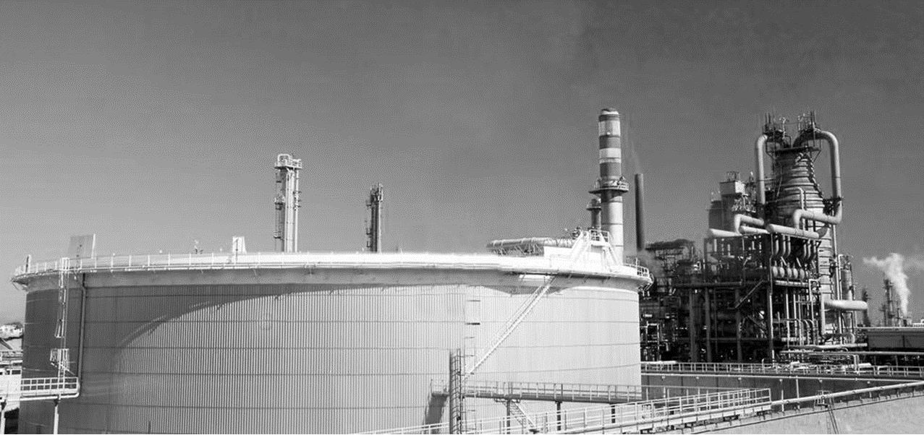





Volume Comercializado 2020/2019
35.824 6,13%
Gasolina C
Comercialização
Combustíveis (m³)
Etanol Hidratado
19.258 14,58%
131 MM
Óleo Diesel B
57.472 0,30%
Retração 2019/2020
5,97 %
Querosene
de Aviação
3.546 49,20%
Fonte: Sistema SIMP/ANP. Dados declaratórios informados pelos agentes à ANP.

Slide 9
Volume Comercializado 2020/2019
Fonte: Sistema SIMP/ANP. Dados declaratórios informados pelos agentes à ANP.

Slide 10
Matriz Veicular Nacional
Etanol Total: 26,44%
  Ano de retração do consumo de combustíveis em decorrência da pandemia do Coronavírus
Fonte: Sistema SIMP/ANP. Dados declaratórios informados pelos agentes à ANP. *GNV – Fonte Abegás

Slide 11

Gasolina C
2020/2019
Vendas Internas
Março/20: Início da Pandemia
6,13%
(volume em mil m³)
Fonte: Sistema SIMP/ANP. Dados declaratórios informados pelos agentes à ANP.

Slide 12
Etanol Hidratado
2020/2019
Vendas Internas
Março/20: Início da Pandemia
14,58%
(volume em mil m³)
Fonte: Sistema SIMP/ANP. Dados declaratórios informados pelos agentes à ANP.

Slide 13
Óleo Diesel B
2020/2019
Vendas Internas
Março/20: Início da Pandemia
0,30%
(volume em mil m³)
Fonte: Sistema SIMP/ANP. Dados declaratórios informados pelos agentes à ANP.

Slide 14
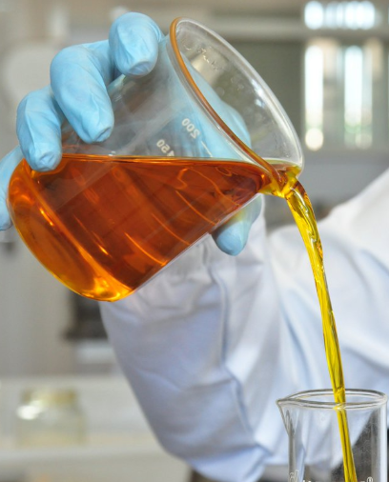
Desempenho 2020 vs 2019
Vendas Biodiesel para Mistura Obrigatória (mil m³)
2019: 6.025 mil m³
2020: 6.821 mil m³
13%
________________________________
Faturamento 2020
R$ 26,24 bilhões
68%
2019
2020
Fonte: Sistema Petronet / PETROBRAS

Slide 15

GLP
2020/2019
Vendas Internas
Março/20: Início da Pandemia
5,08%
P13-equivalente
2,33%
Outros
Fonte: Sistema SIMP/ANP. Dados declaratórios informados pelos agentes à ANP.

Slide 16
Querosene de aviação
2020/2019
Vendas Internas
Março/20: Início da Pandemia
49,20%
(volume em mil m³)
Fonte: Sistema SIMP/ANP. Dados declaratórios informados pelos agentes à ANP.

Slide 17
Comércio Exterior 2020/2019
Balança Comercial
* Dependência externa significa, em Comércio Exterior, a representatividade das importações sobre o volume total transacionado do produto no território nacional.
Fonte: Painel Dinâmico do Abastecimento - SDL

Slide 18

Desafios 2021 SDL
Novo formato de comercialização do Biodiesel
Monitoramento dos estoques de combustíveis
Agenda Regulatória
Soluções de abastecimento /Desinvestimento da Petrobras
Atração de investimentos e promoção da concorrência

Slide 19
Obrigado!

